Slide 1
源耀信息化建设工作规划
----财管中心信息部
上海源耀
上海, December 2017
版权所有：源耀

Slide 2
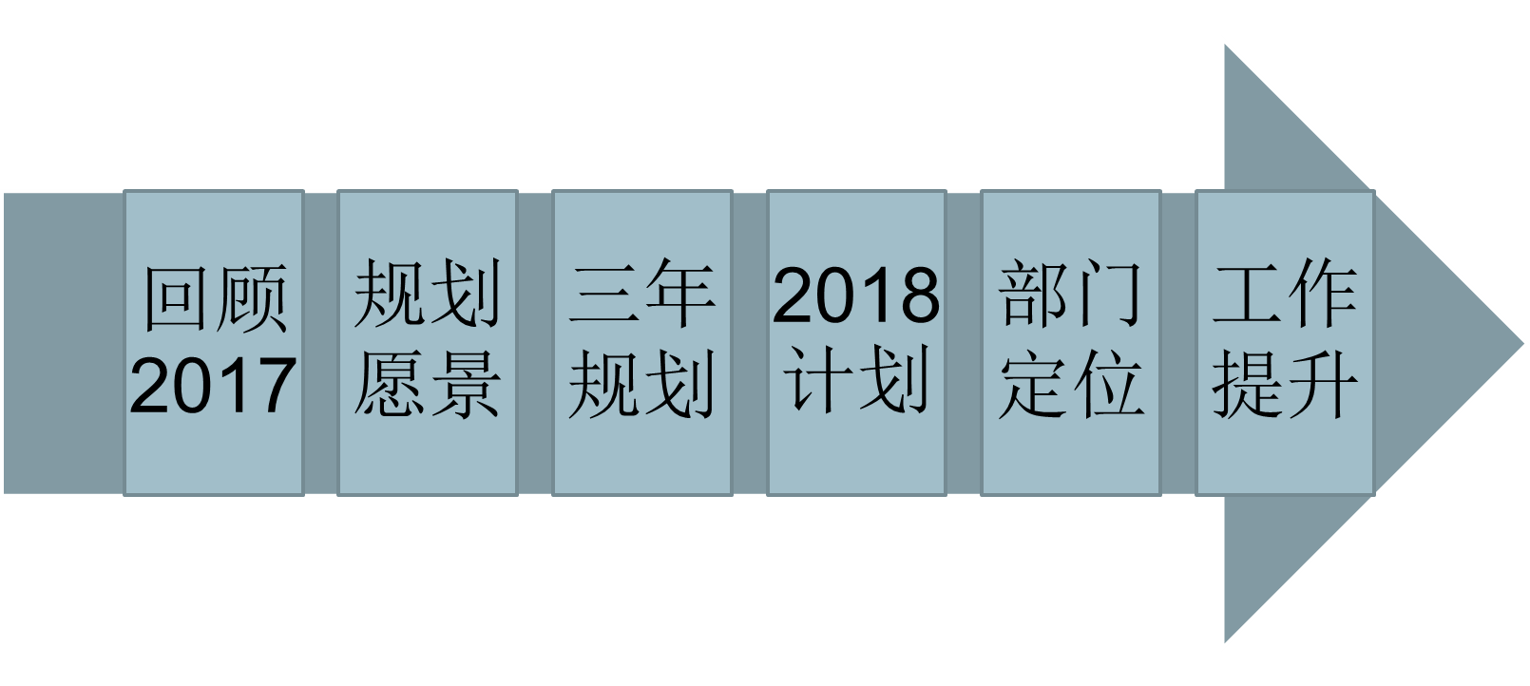
目录 页
版权所有 源耀公司

Slide 3

回顾2017

Slide 4
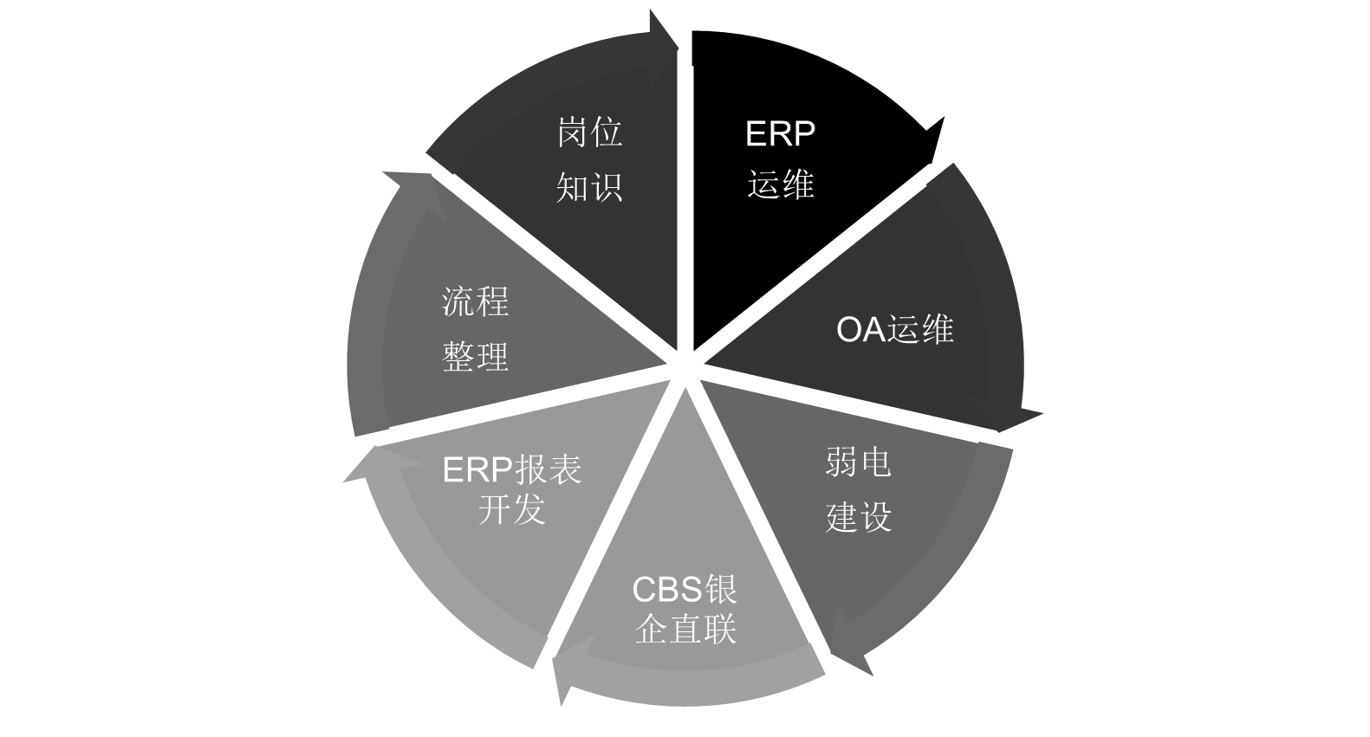
2017年回顾

Slide 5
重点工作内容
ERP运维
独立运维和解决问题，正在或已完成的上线推广为5家主体，18年完成剩余推广
岗位知识
配合完成项目方案
流程整理
完成75个文档（包括流程文档、制度）
报表开发
完成内部报表15张开发和优化
弱电建设
方案到建设全程参与，最终交付26个目录共1G的文件资料
CBS银企直联
建设内部系统与银行系统对接，2018年初上线，可以节约0.8个人的工作量，避免人为错误
总结
运维人数和投入低于业内平均成本，很好的独立承担运维

Slide 6
规划愿景

Slide 7
信息化发展愿景-系统概况
人力资源
客户管理
其他平台
人员
架构
薪资
客户
供应商
管理
仓储管理
供应商
ERP
仓储
产品
资金
产品管理
CBS
生产
报表
流程
生产管理
商业智能
OA

Slide 8
ERP作为

Slide 9
三年规划

Slide 10

三年规划目标
一个财务共享中心、两个智能业务流程，三个系统数据共享
1.一个中心的初步建成
财务共享中心建成，为各个事业部以及部门提供综合核算和管控服务；
实现在公司业务吞吐量加大的同时，有效降低财务服务成本比例；
各个环节提供专业、高效的；
2.购销形成闭环完整链路
采购、销售形成完善的业务流程，提供丰富的业务信息；
制度和规章体现在业务流程，实现流程驱动业务发展；
流程更智能、更高效；
3.核算系统、流程系统、前端系统数据共享
以Erp为核心的核算系统与以OA为主的流程系统及前端系统实现主数据、业务数据共享

Slide 11
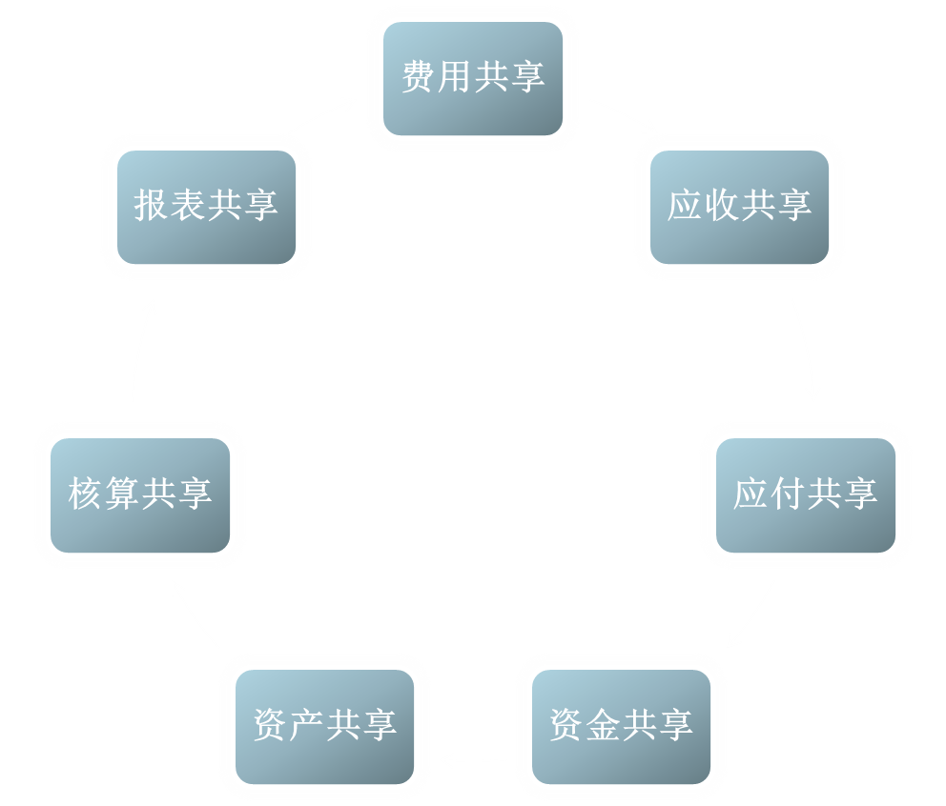
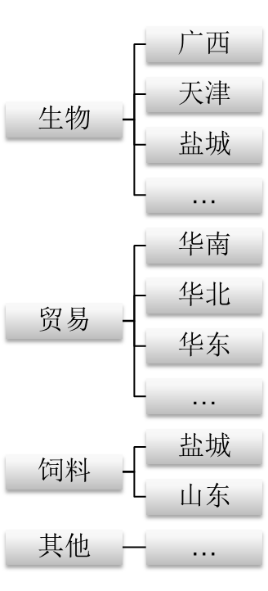
财务共享中心的初步建成
财务共享 中心
业务
服务

Slide 12
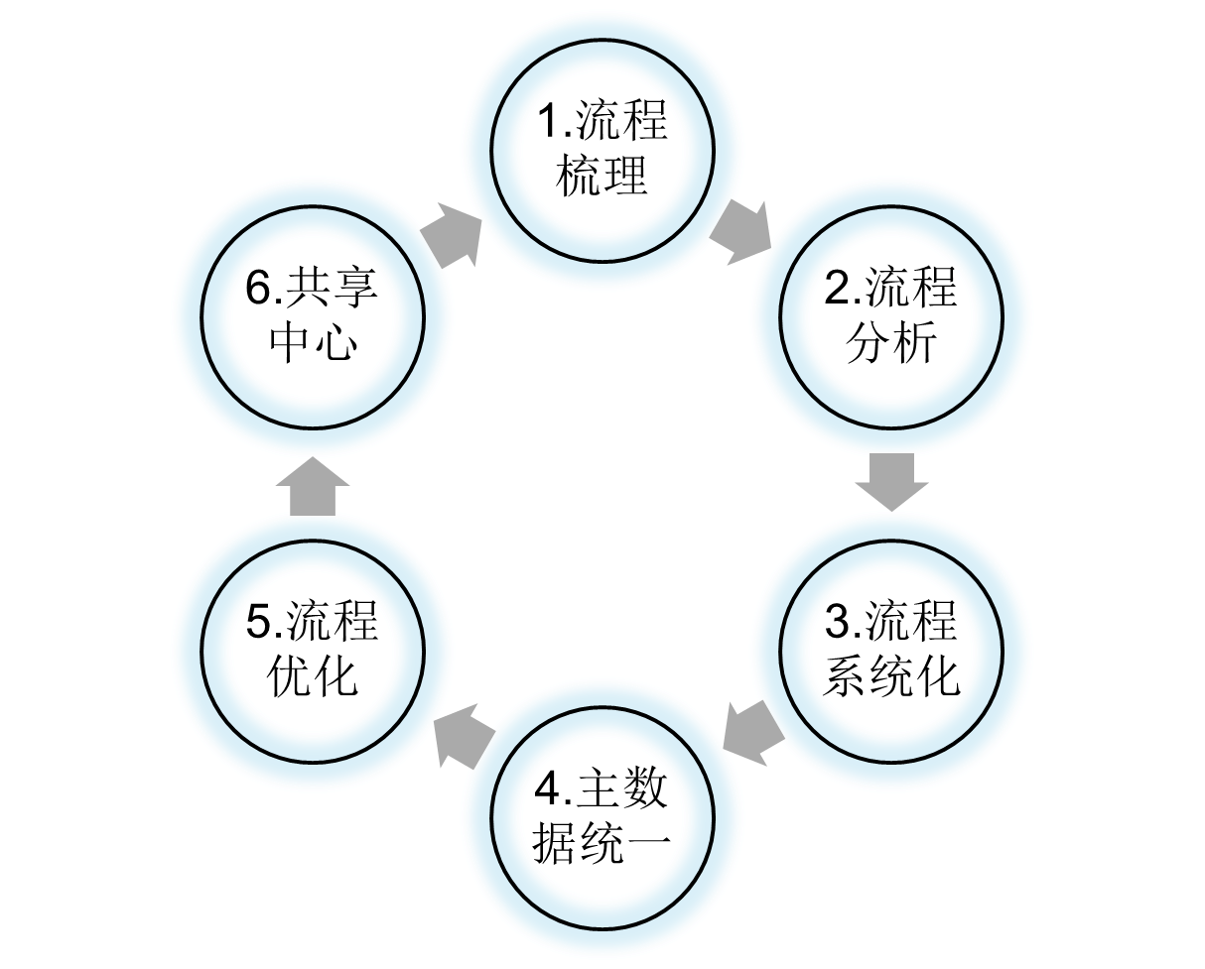
三年信息化规划实现思路

Slide 13



销售-应收业务链
1.流程梳理
采购-应付业务链
费用报销业务链
其他流程。。。
目的：
规范业务流程，形成流程表单、流程图和相关制度
便于实际执行

Slide 14

3.流程分析
采购-应付业务链
准入
额度申请
额度控制
额度控制
系统下单
支付款项
付款申请
对外询价
价格发布
标准运价
到货
接收
检验
入库
会计处理
采购申请
采购审批
目的：
对流程的每个工作环节做分析；进行流程环节的分拆、合并、整理，使得流程环节符合系统处理逻辑和方法

Slide 15
3.流程系统化
采购-应付业务链
OA
G008档案申请
G004供应商额度申请
ERP 额度控制
ERP、OA
在途资金控制
ERP
PO下单
CBS
制单付款
OA
付款申请流程
贸易：
OA
MY002-油厂报价
MY015-基价发布
生物：
客户标准基价
客户运费基价
ERP
到货通知单
仓库接收
检验
入库
ERP
入账
ERP
下单申请
单据审批
目的：
流程的每个工作环节有效落实到系统中，保留工作环节信息，便于查询、分析、统计

Slide 16
4.主数据统一
名称 | 涉及系统 | 涉及流程 | 维护部门 | 最终维护
物料 | ERP/OA/ | 购、销流程 | 研发部门 | PLM
客户 | CRM/ERP/OA | 销售相关流程 | 销售部门 | CRM
供应商 | SRM/ERP/OA | 采购相关流程 | 采购部门 | SRM
配方 | ERP/MES | 生产流程 | 生产部门/研发 | ERP/PLM
银行账户 | ERP/OA | 购销等流程 | 资金部 | ERP
流程 | 所有业务系统 | 所有流程 | 人事部门 | OA
汇率 | ERP/OA | 资金流程 | 总部 | ERP
人员 | 所有系统 | 所有流程 | 人事部门 | HR
部门 | 所有系统 | 所有流程 | 人事部门 | HR
管理方式：统一部门、统一系统专人维护，
管理目的：一致性(consistent)、完整性(complete)、可控性(controlled)，

Slide 17

5.流程优化
采购-应付业务链
OA
付款申请流程
CBS
制单付款
OA付款审批与CBS付款无缝衔接
优化前提：
1.物料数据统一，来自于ERP物料管理
2.通知单数据来自于ERP发货模块
3.供应商基础数据、付款信息数据来自于ERP供应商管理
优化：
1.打通OA的付款申请和CBS的付款环节
2.OA付款申请审核完成后推送到CBS
3.CBS自动付款后反馈信息

Slide 18

销售-应收业务链
6.共享中心
采购-应付业务链
费用报销业务链
对业务环节中的会计过程汇总，并提升到共享中心
1.业务流程中涉及到会计核算审批环节汇总
2.标准化会计核算工作
3.会计人员按照业务处理类别分组
4.不同OU的同一种业务流程由同一组人员完成
5.实现财务人员工作共享，负载均衡
会计处理

Slide 19
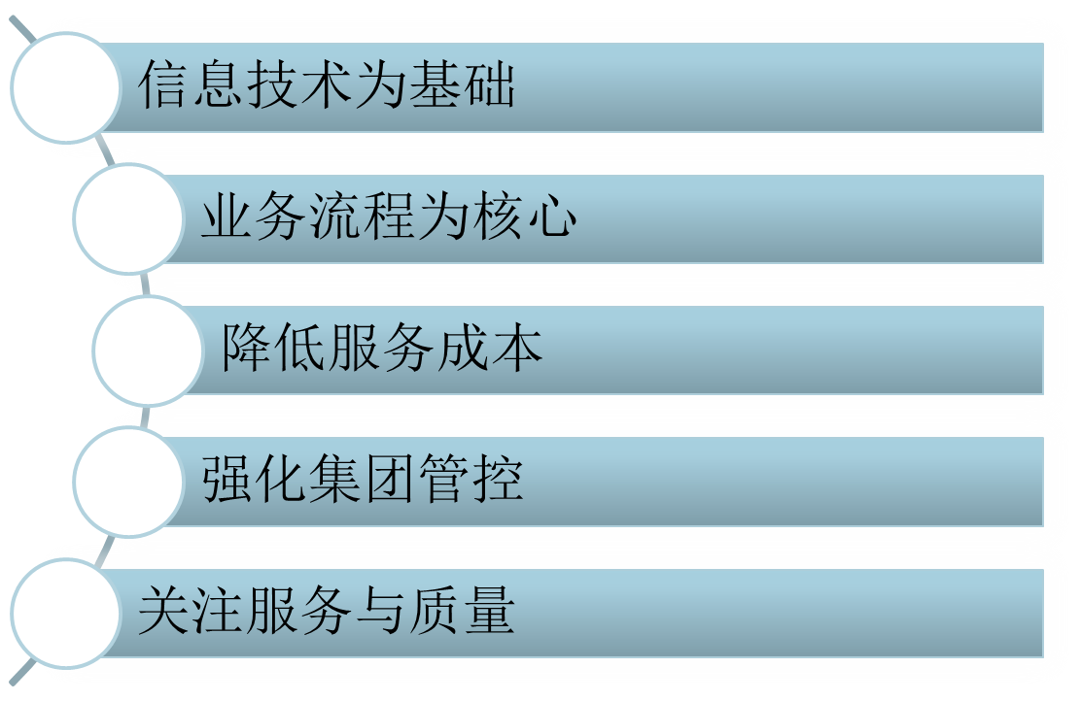
战略目标关键点

Slide 20

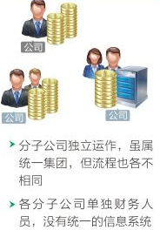
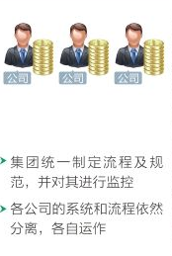
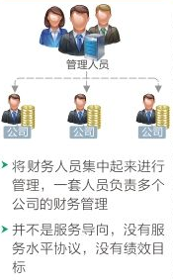
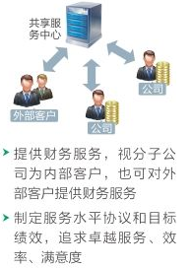
财务共享中心发展历程

Slide 21
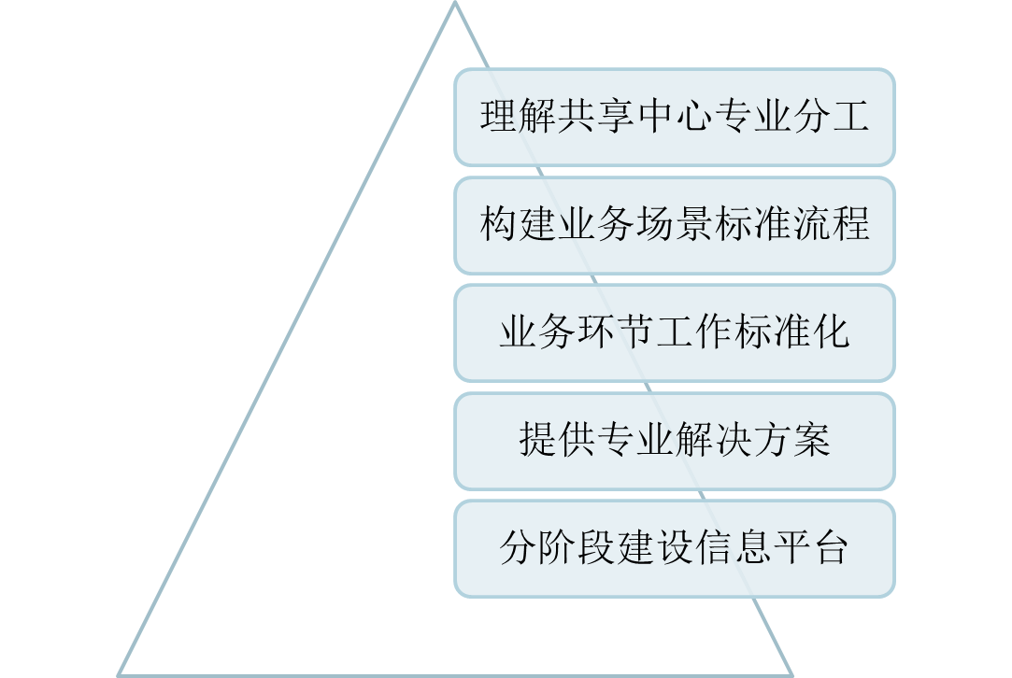
信息部门工作-打造共享中心信息平台

Slide 22
5.2018发展规划

Slide 23

事业部急需解决业务痛点
贸易
客户信息平台
电子发票平台
期现结算
生物
采购差异调整
运费差异调整
进项税转出
物流平台优化
饲料
上线推广
操作简化
其他
  盐城网络改造
  弱电优化
  …
  …
ERP二期
报表优化
Module und Variations_E

Slide 24
2018年具体工作重点
1
2
…
  推送电子发票，节约费用
…
  按既定规则自动结转PIV
…
  客户生命周期完整管理
…
  运费合理分摊
…
  期现自动匹配*（需规则固定）
…
  物流整合，贡献分析
3
4
  所有主体完成独立上线推广
降低系统实现成本
…
制定可实现的合理目标.
…
  梳理业务流程，简化系统操作
主次分明，重点突出.
不重复投资，不浪费
…
  …
可持续化，可扩展
Module und Variations_E

Slide 25
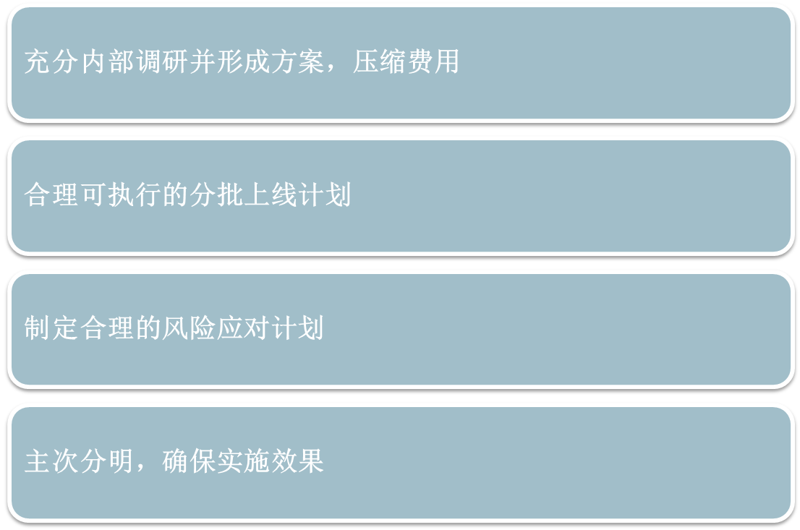
ERP二期建设注意要点

Slide 26
部门定位

Slide 27
角色变迁
战略配合部门
运维部门
项目部门
出发点
部门工作规划与公司经营战略保持一致
工作内容和产出不仅仅满足使用部门的需求，而且要从公司整体利益考虑
为达到以上目标，部门必须承担除运维部门以外的战略配合部门的角色
Module und Variations_E

Slide 28
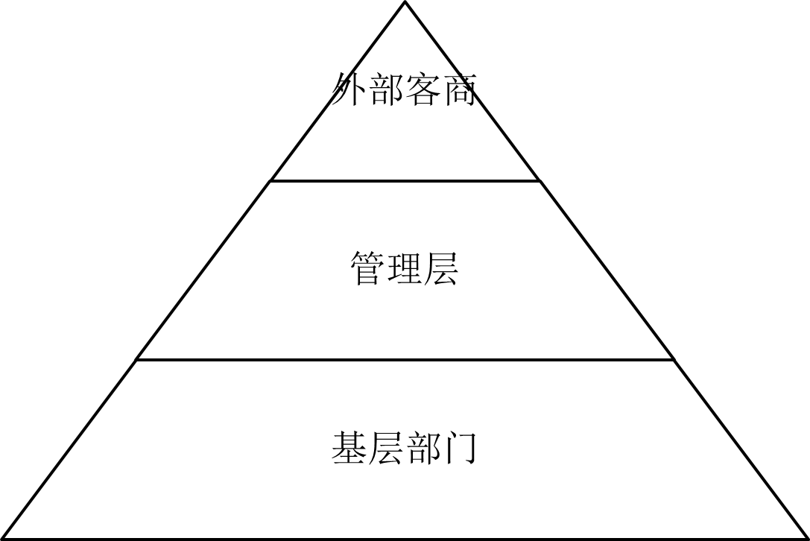
部门客户
客户服务
工作内容和产出不仅仅满足使用部门的需求，而且要从公司整体利益考虑
客户服务宗旨:立足于基层，服务于管理层，迎接外部客商。只要有利于公司战略实现，任何对象都可以是客户
源耀Corp.

Slide 29
工作提升

Slide 30
部门优化
团队结构
工作内容
职责角色
优化内容：
为提高部门工作效率，提升产出成果质量，可以从部门的团队结构、部门的职责角色和工作内容方面做调整
Module und Variations_E

Slide 31
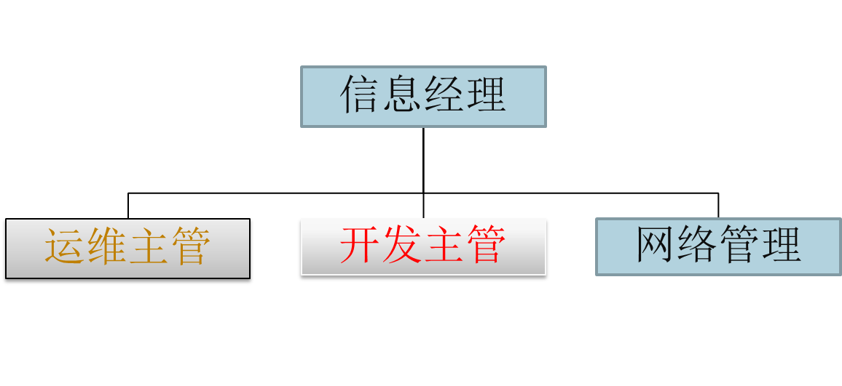
团队结构优化
优化内容：
1.增设开发主管，分担内部报表开发和部分其他二次开发
2.原ERP主管更新为运维主管，兼顾ERP、OA运维和后续新增系统工作
3.网络管理进一步培训，提升能力，优化和统一管理上海以及外地弱电系统
Module und Variations_E

Slide 32
工作内容调整
系统开发运维
2
战略规划辅助
1
工作
内容
分类
3
4
团队建设管理
外包服务管理
工作内容调整：
1.继续保持系统运维工作的平稳，提升开发能力和效率
2.基于公司的战略规划做部门的工作规划，出具成熟的解决方案
3.持续哟花团队，提升团队整体能力
4.外包管理更加高效、经济
Module und Variations_E

Slide 33
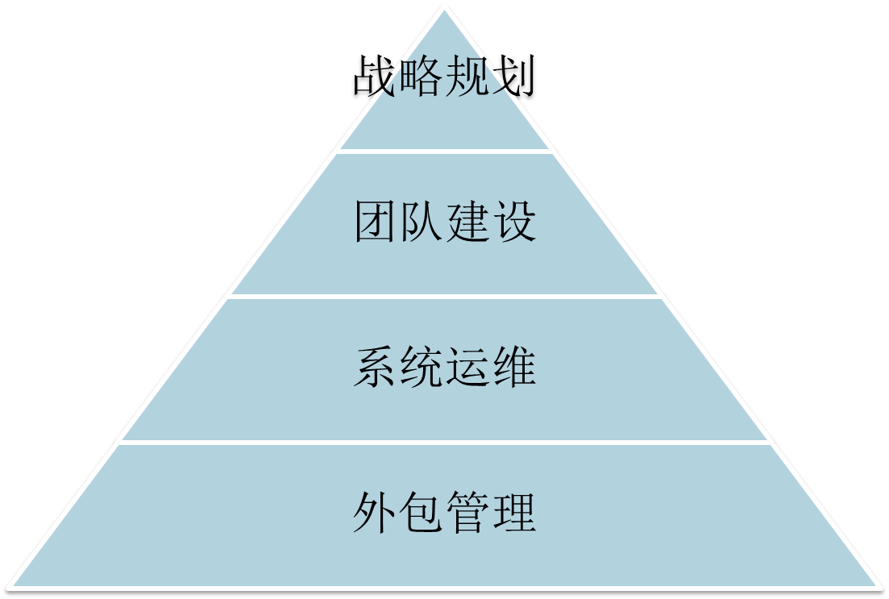
工作内容调整重心转变
Module und Variations_E

Slide 34
谢

